Slide 1
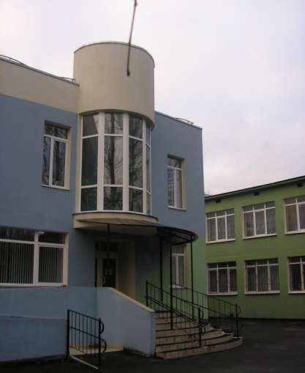
Государственное бюджетное образовательное учреждение
для детей-сирот и детей,
оставшихся без попечения родителей, специальный (коррекционный)
детский дом № 1 для детей с ограниченными возможностями здоровья
Кировского района Санкт-Петербурга
Директор Мусатова Е.В.
Зам. по УВР Мичри Е.Б.
Авторы:
учителя-дефектологи
Л.В. Силиванова,
Р.Н. Генералова.
2012 год

Slide 2
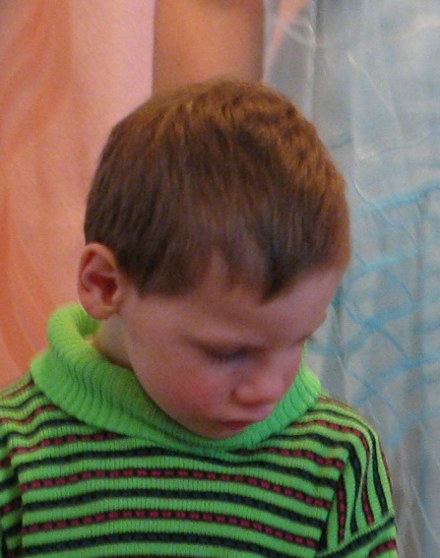
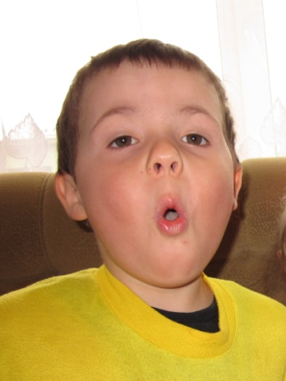
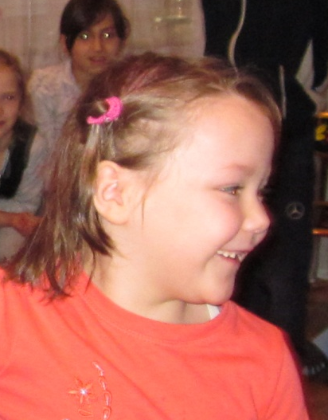
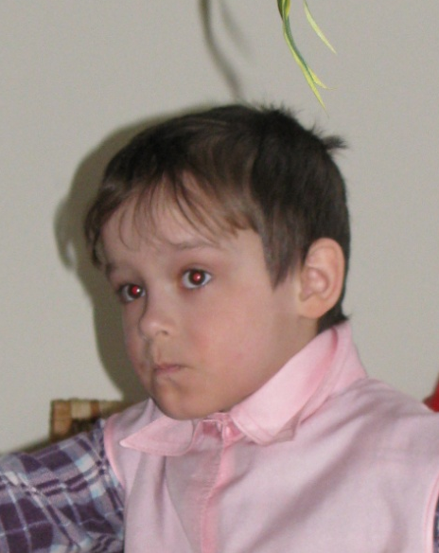
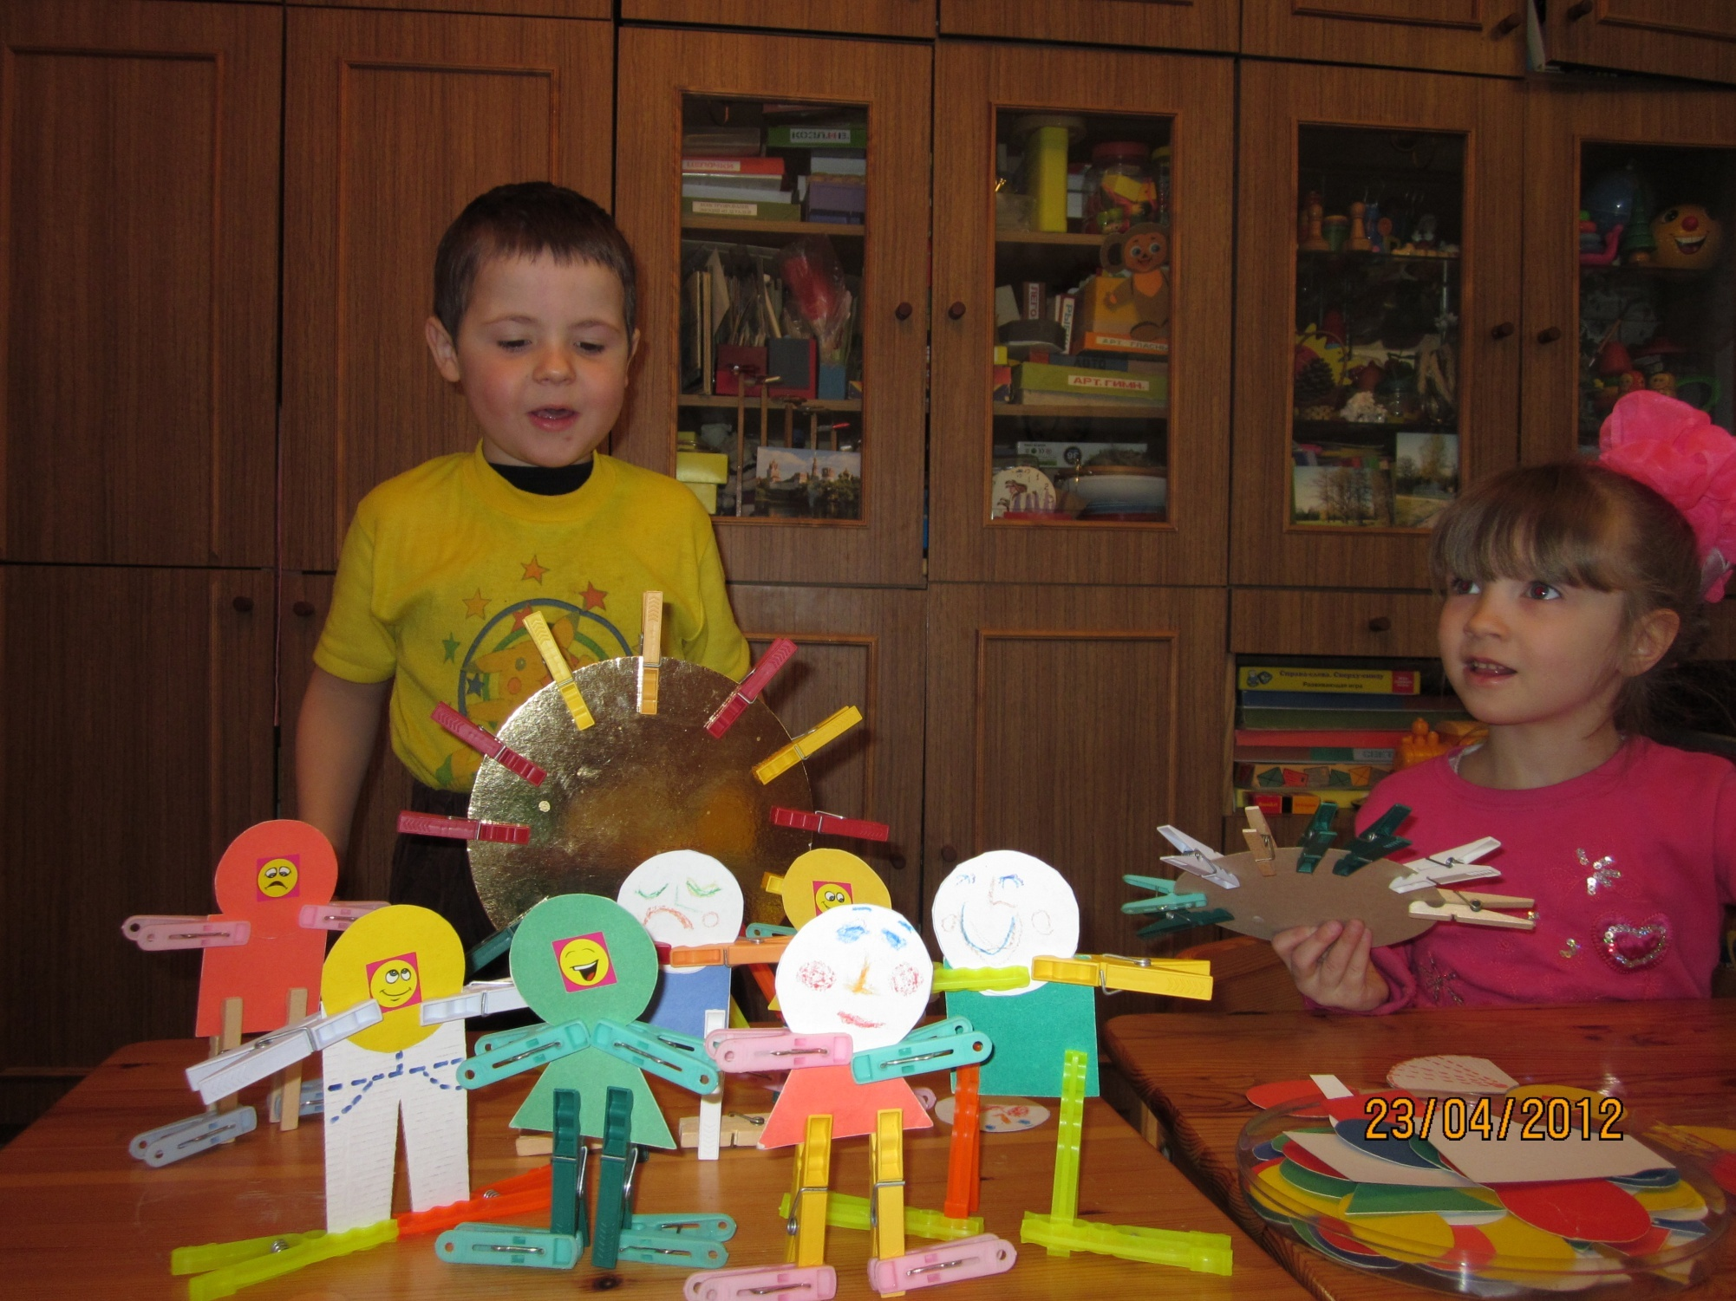
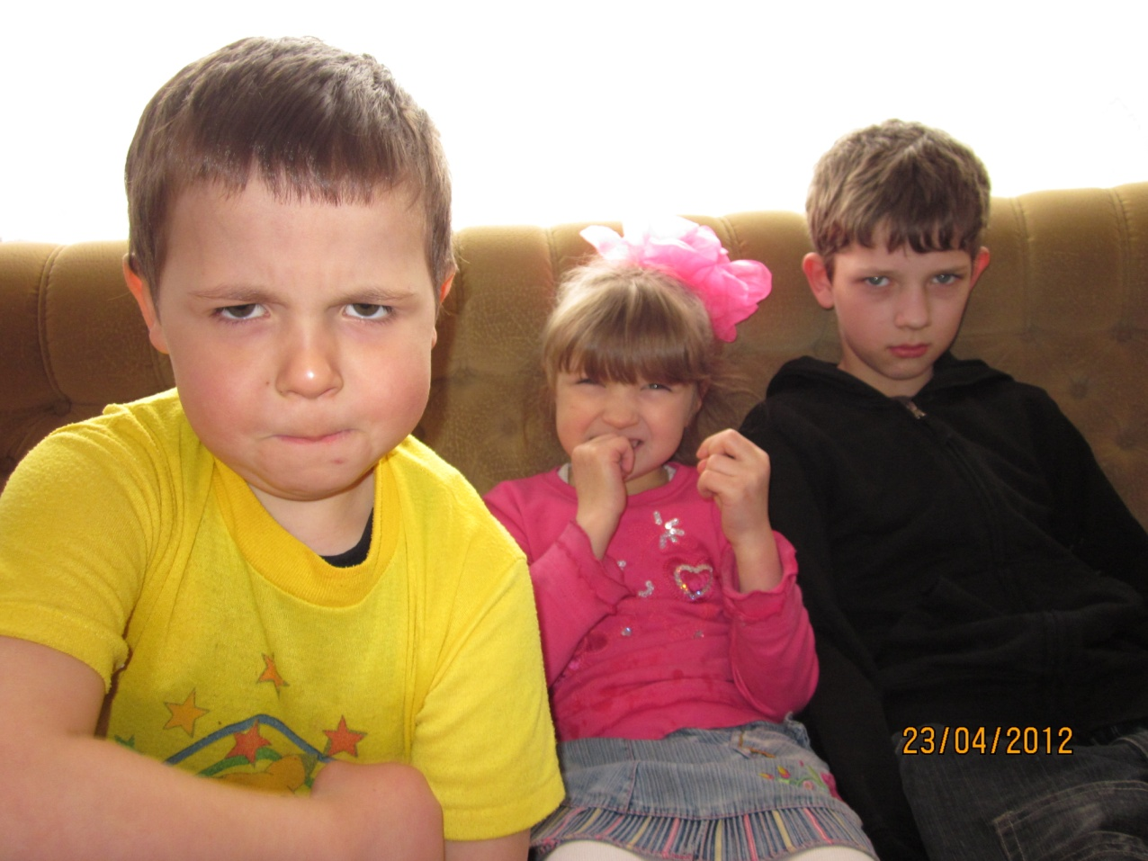
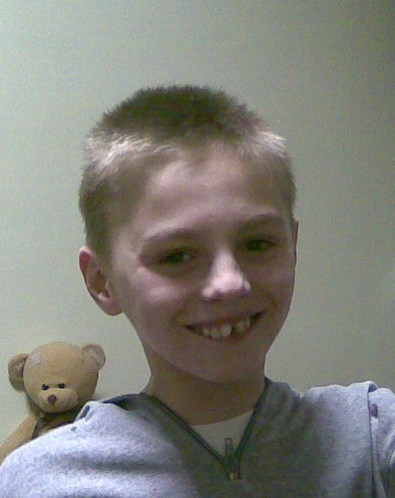
Формирование у детей понимания
эмоциональных состояний
«Эмоции энергетизируют и
организуют восприятие,
мышление и действие.»
К. Изард

Slide 3
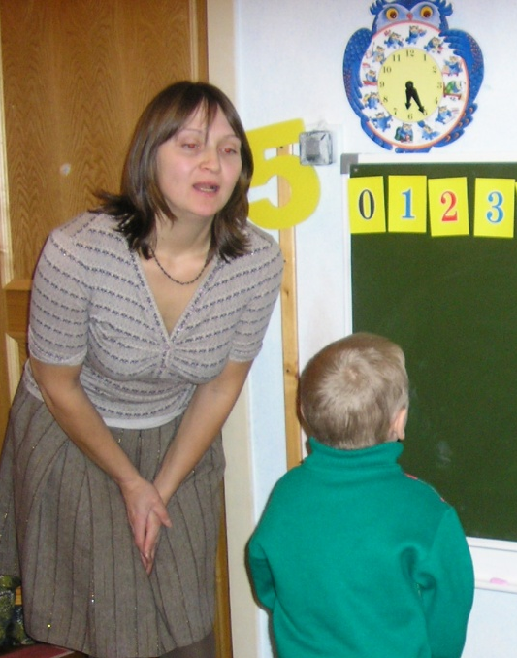
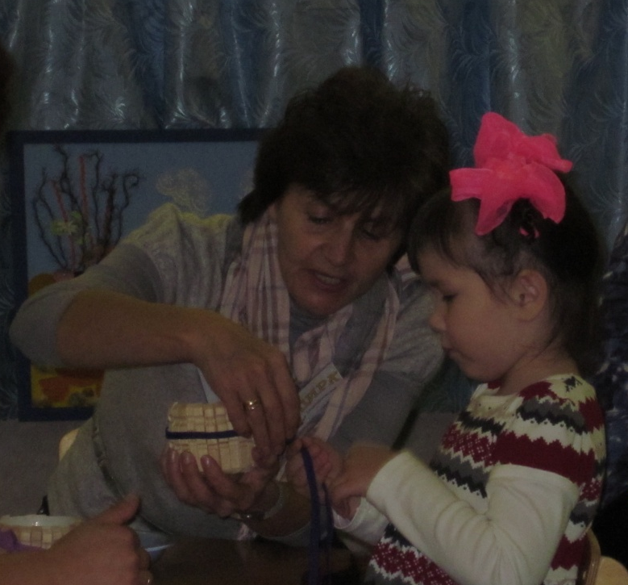
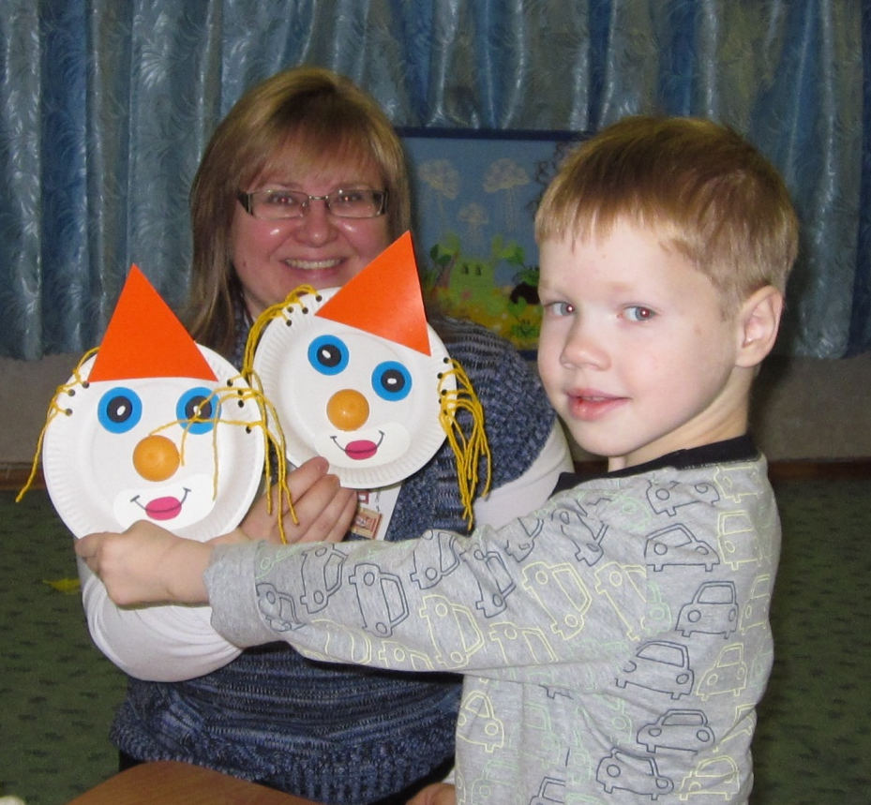
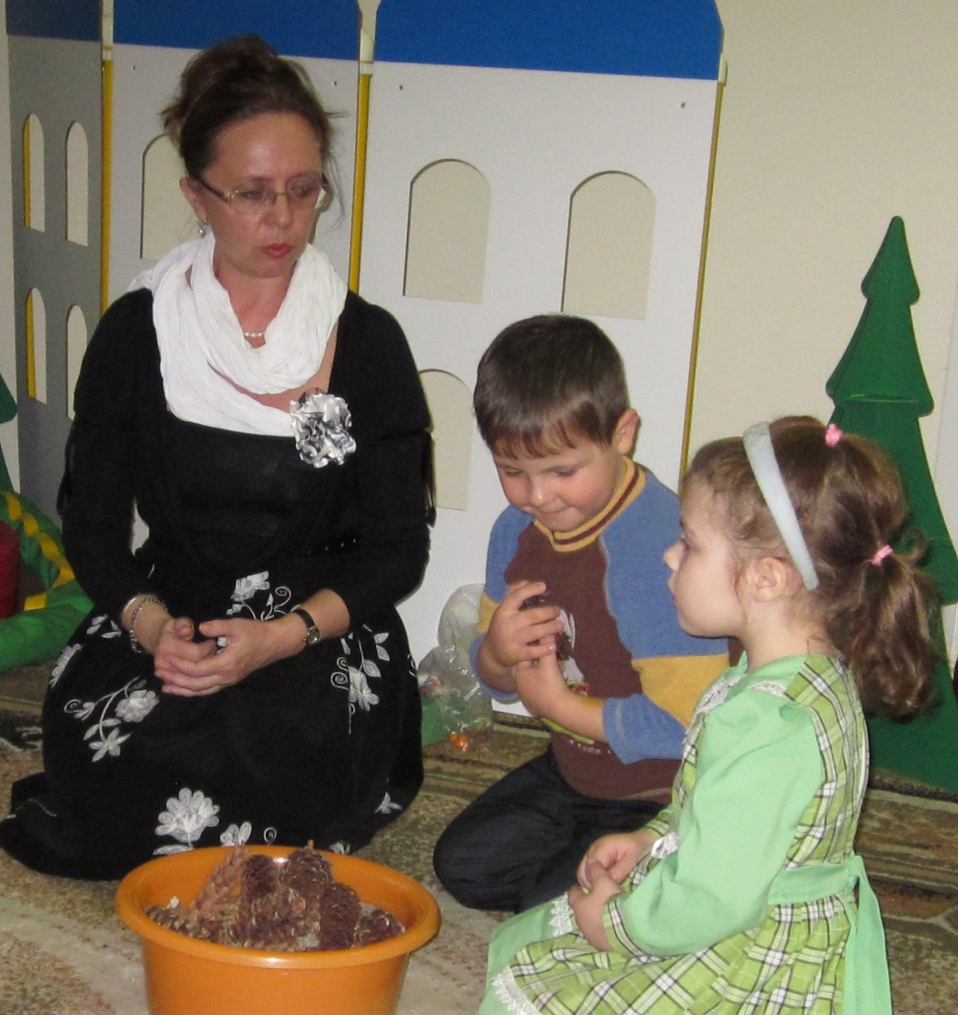
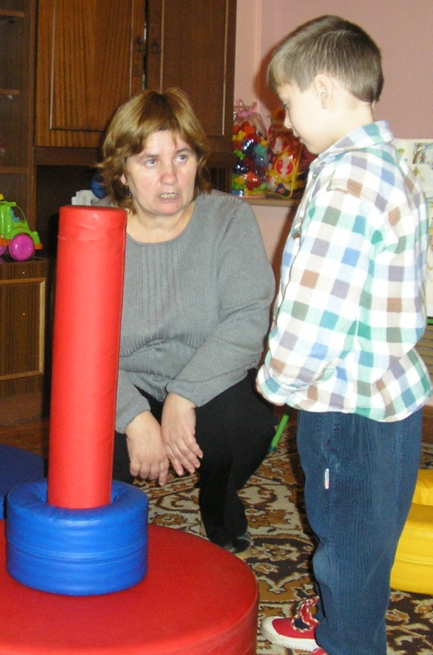
Интегративные качества
Эмоционально отзывчивый.
Овладевший средствам и общения и способами взаимодействия со взрослыми и сверстниками.

Slide 4
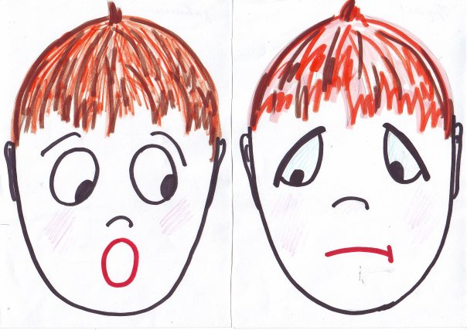
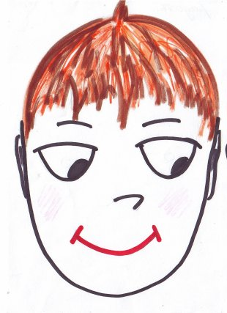
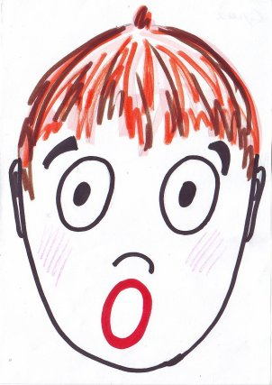
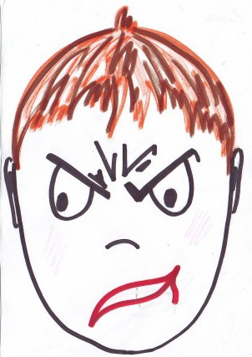
Классификация К. Изарда
основана на фундаментальных эмоциях:
интерес,
радость,
удивление,
горе,
гнев,
отвращение,
презрение,
страх,
стыд,
вина.
Остальные эмоции, согласно этой теории, являются производными.
Внешние проявления эмоциональных состояний определяют по мимике, пантомимике, «вокальной мимике».
Мы должны научить детей адекватно реагировать на различные явления окружающей действительности, дефференцировать и интерпретировать эмоциональные состояния других людей.

Slide 5
Эмоции
Театрализация
Мультфильмы
Репродукции картин
Музыка
Книги
Сенсорный экран
Дидактические игры
Рисование
Конструирование
Пиктограммы
Образовательные области:
коммуникация, чтение художественной литературы, познание, музыка,
художественное творчество, социализация.

Slide 6
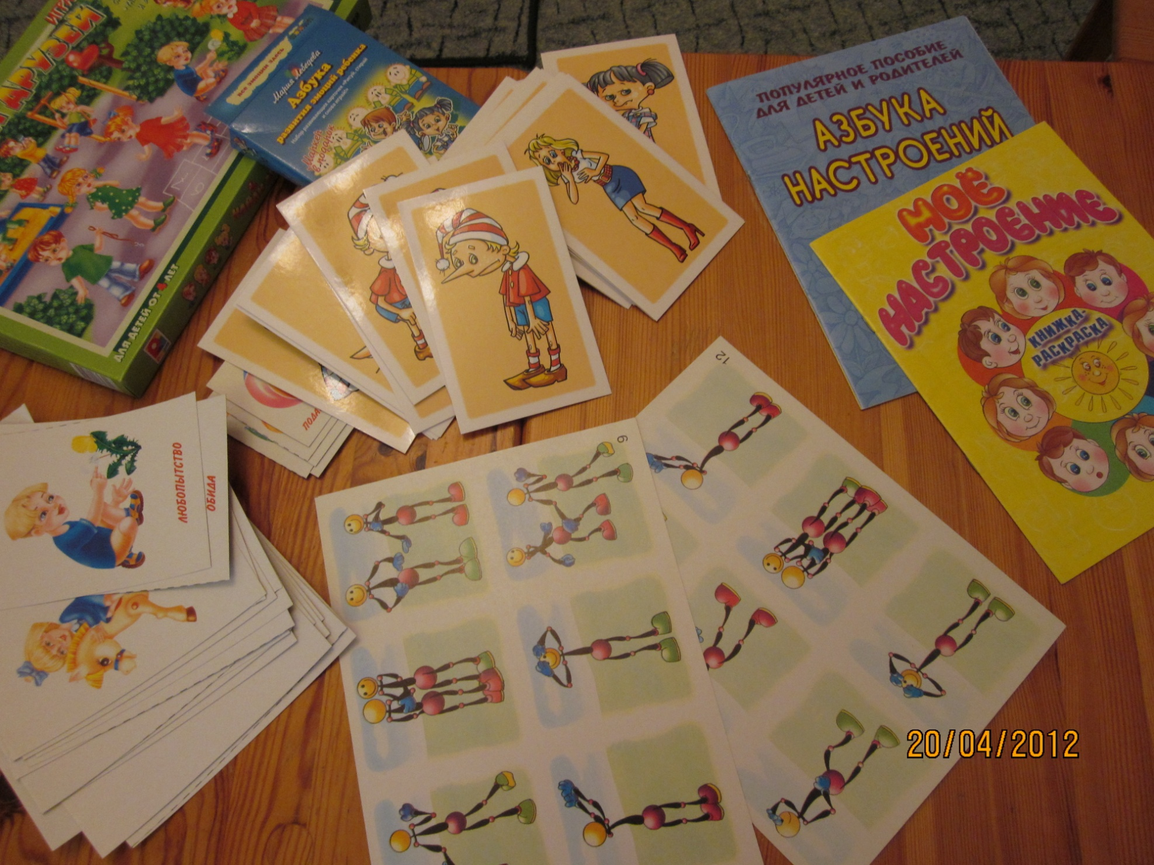
Книги и игры

Slide 7
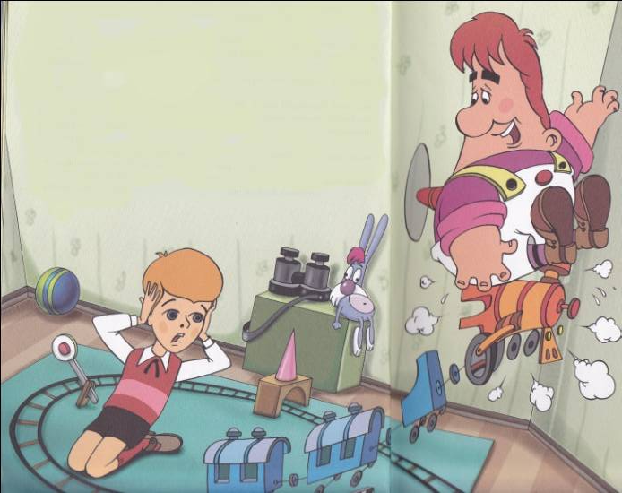
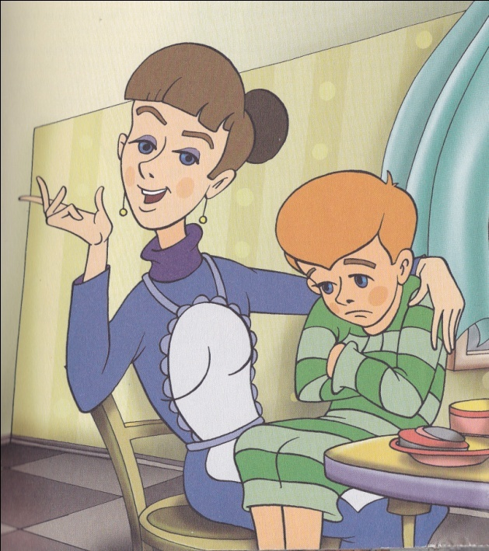
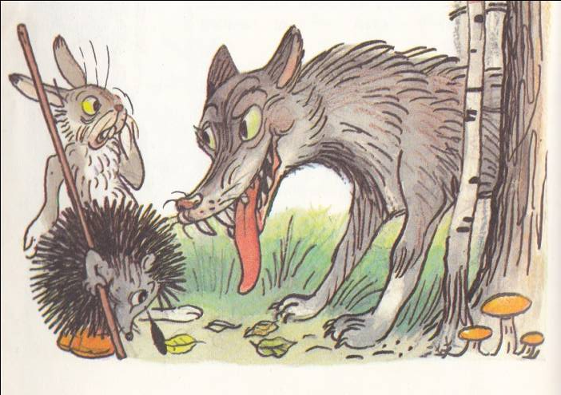
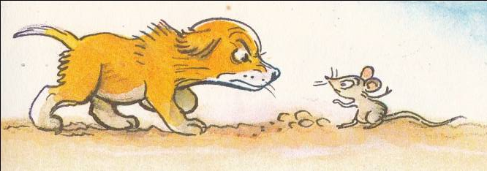
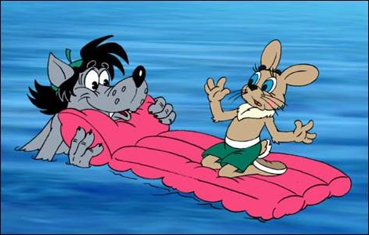
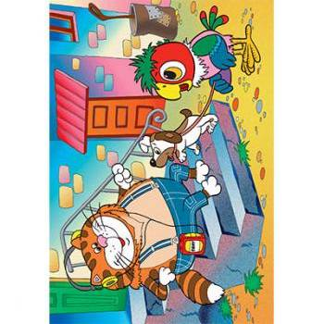
Любимые
сказки

Slide 8
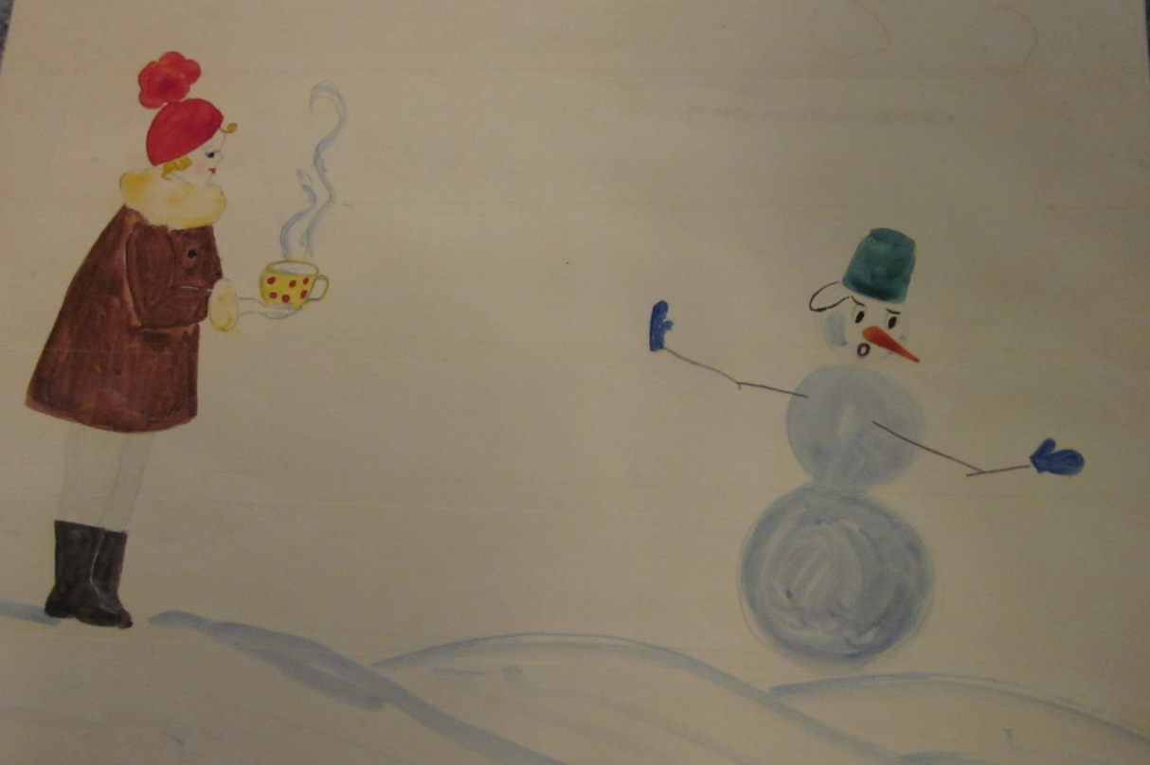
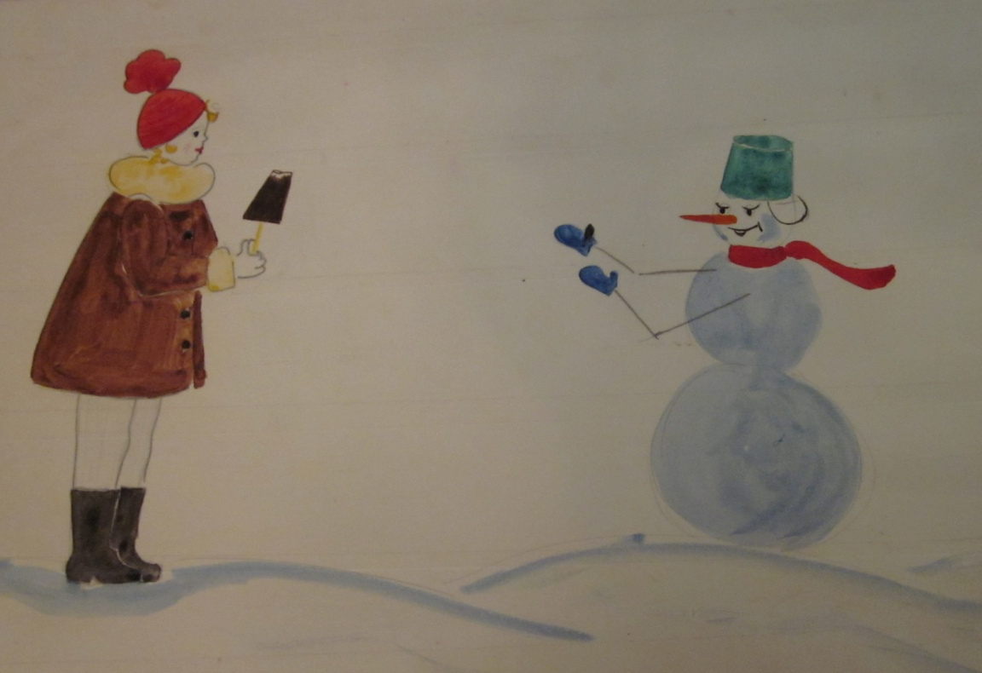
Составление рассказа по серии картин
Контрастность эмоций
- Приятного аппетита!!!

Slide 9
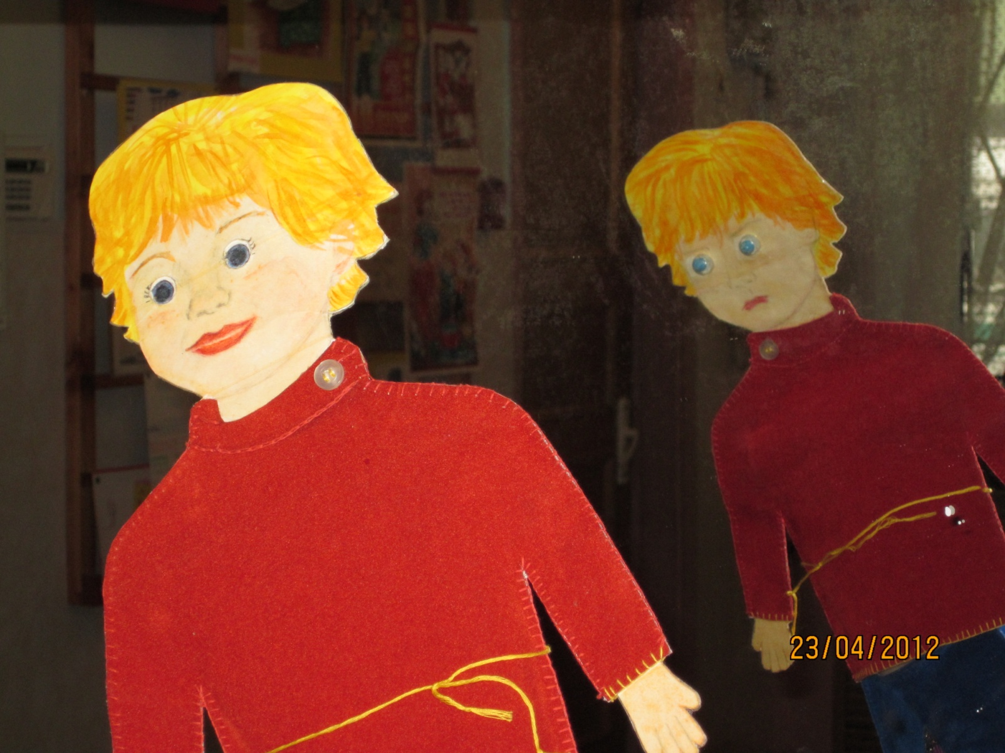
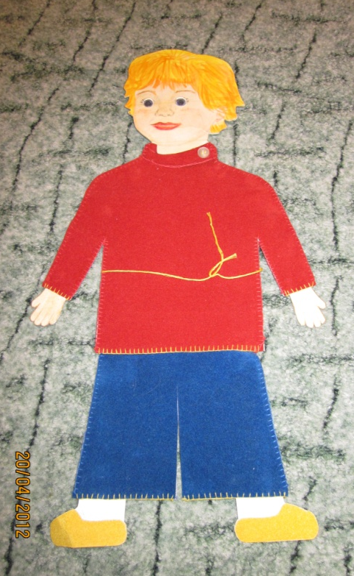
Я то добрый,
То сердитый,
А зовут меня Никита.
Раз, два, три,
Ты меня поверни,
На глаза посмотри
Что я чувствую скажи.

Slide 10
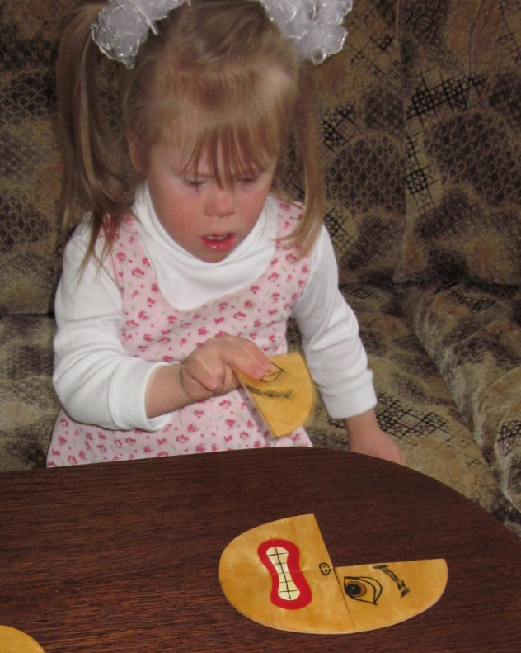
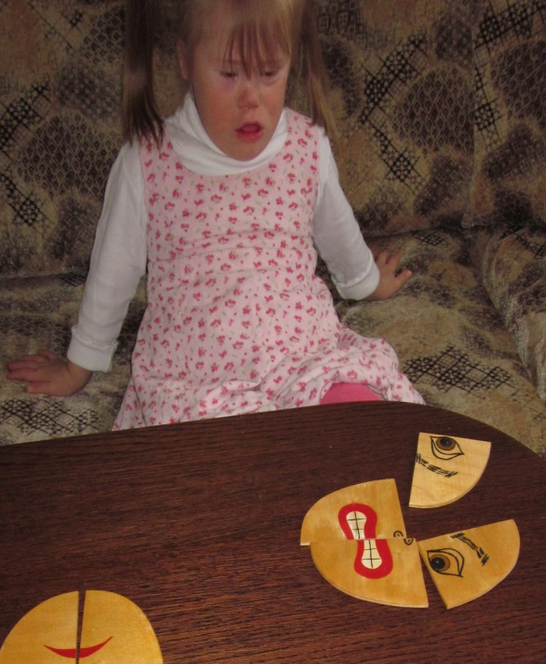
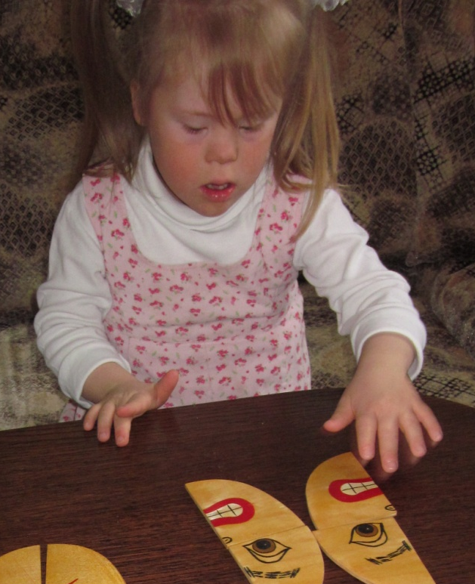
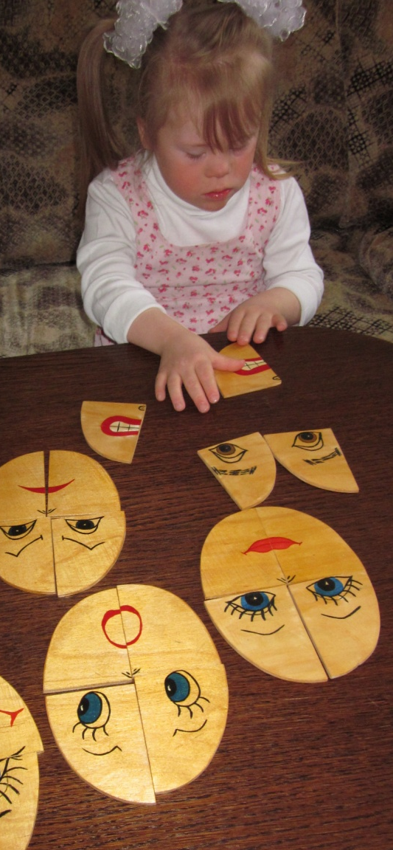
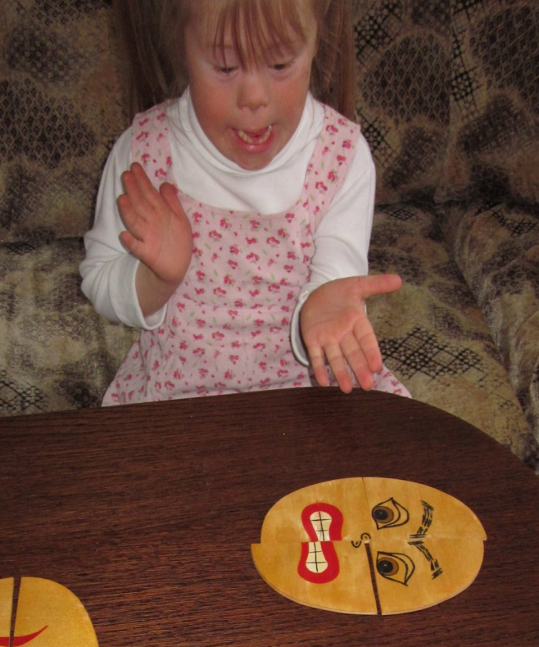
Бурные эмоции
Конструирование эмоций

Slide 11
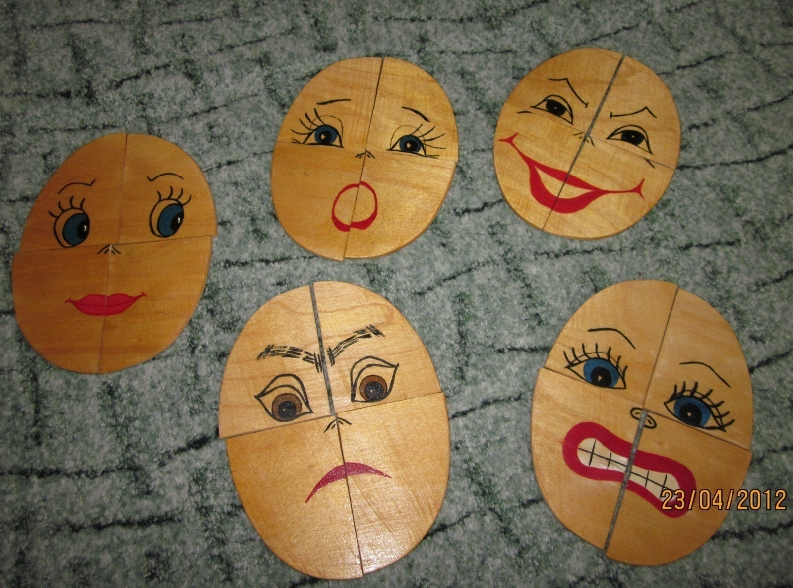
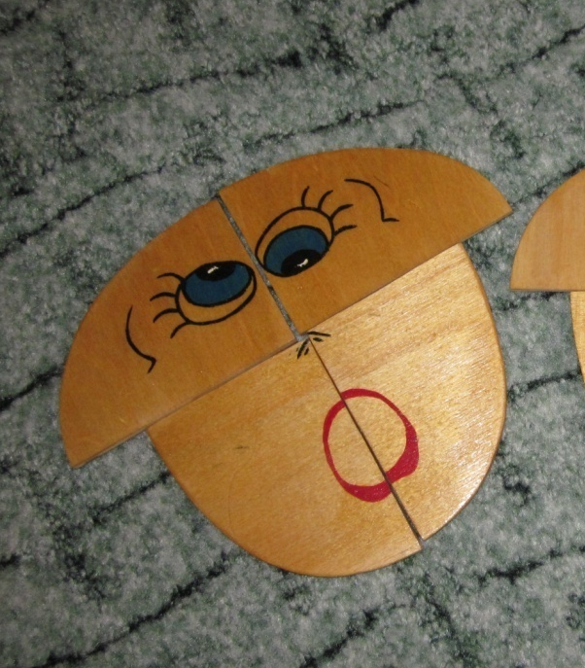

Земляне
инопланетяне

Slide 12
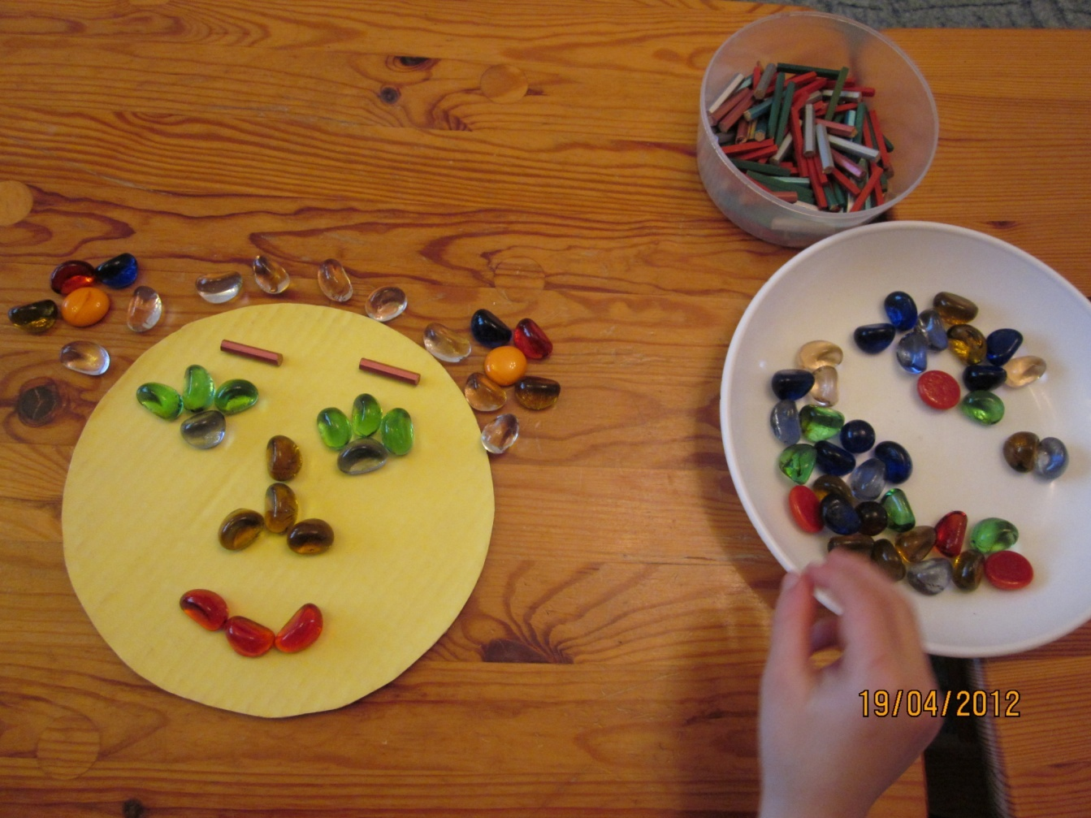
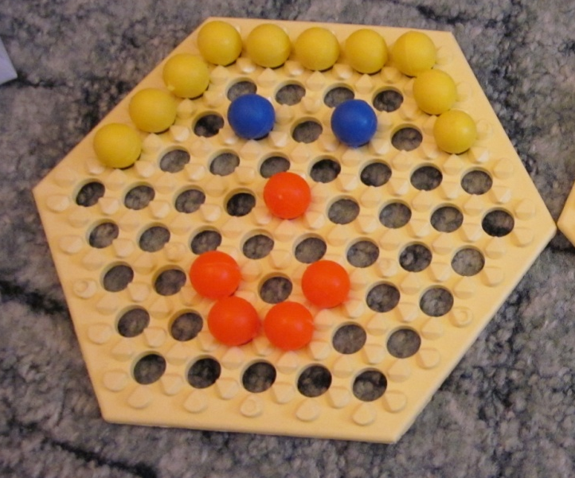
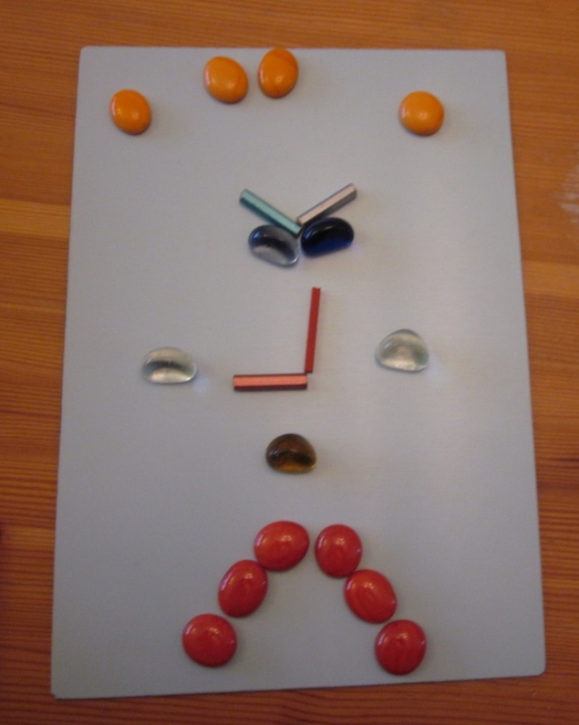
Палочки, камушки, ракушки…

Slide 13
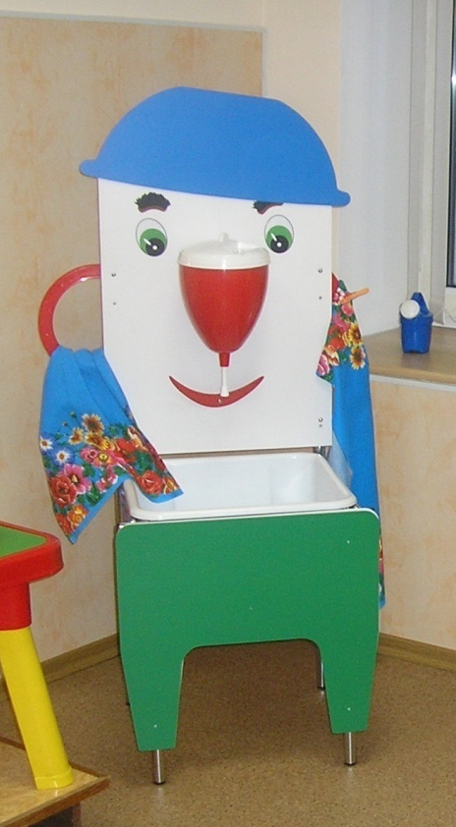
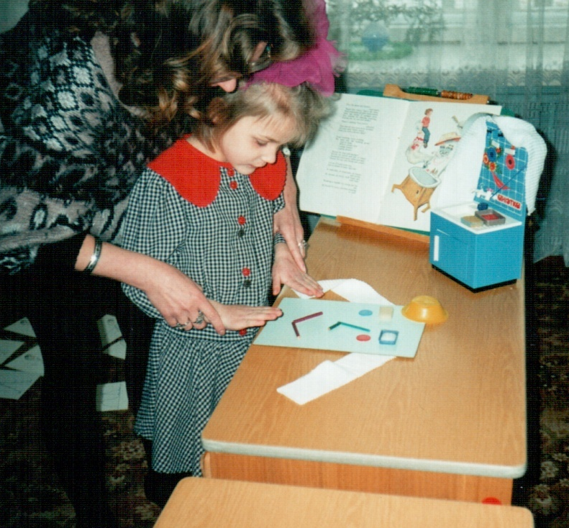
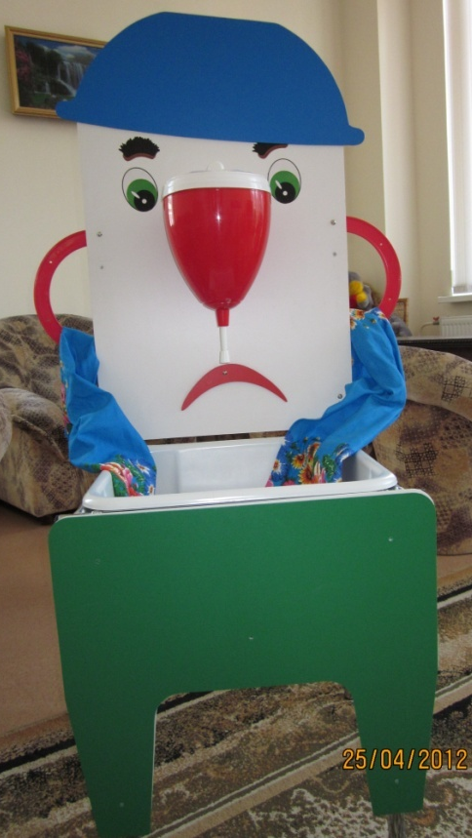
Мойдодыра младший брат
Чистомой

Slide 14
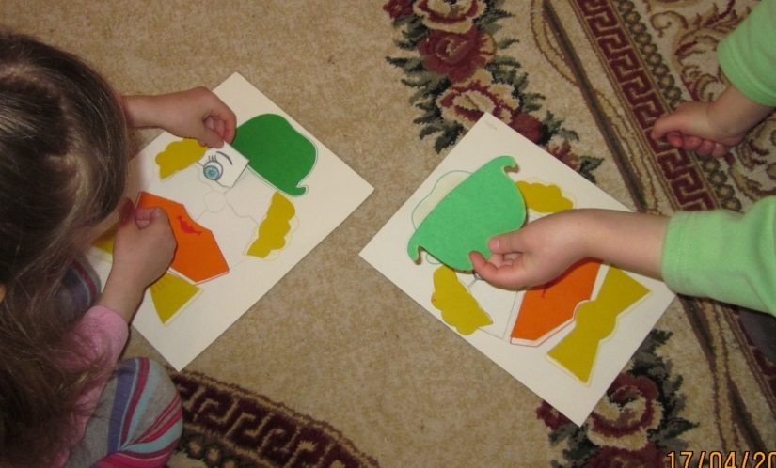
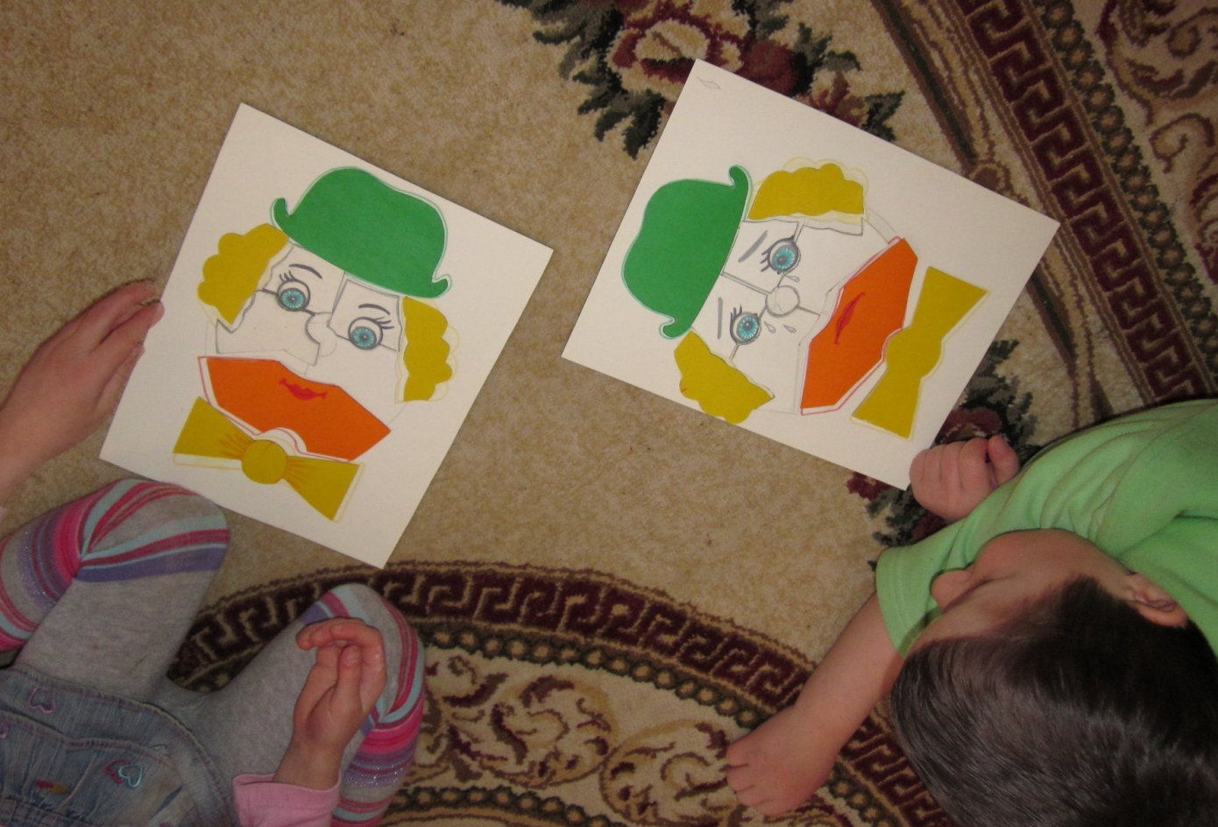
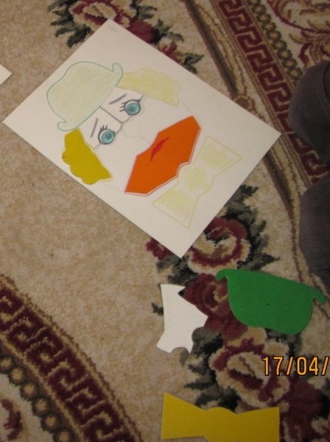
Клоун
Какое сегодня утро? Сегодня плохое утро,
Сегодня скучное утро,
И, кажется будет дождь.
Почему же плохое утро?
Сегодня хорошее утро,
Сегодня веселое утро
И тучи уходят прочь.

Slide 15
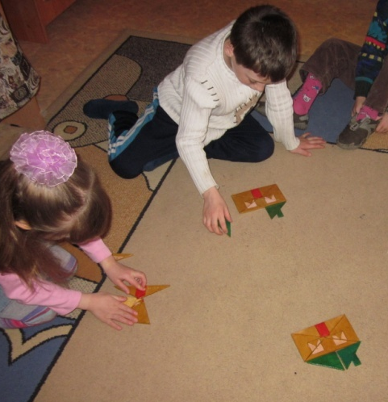
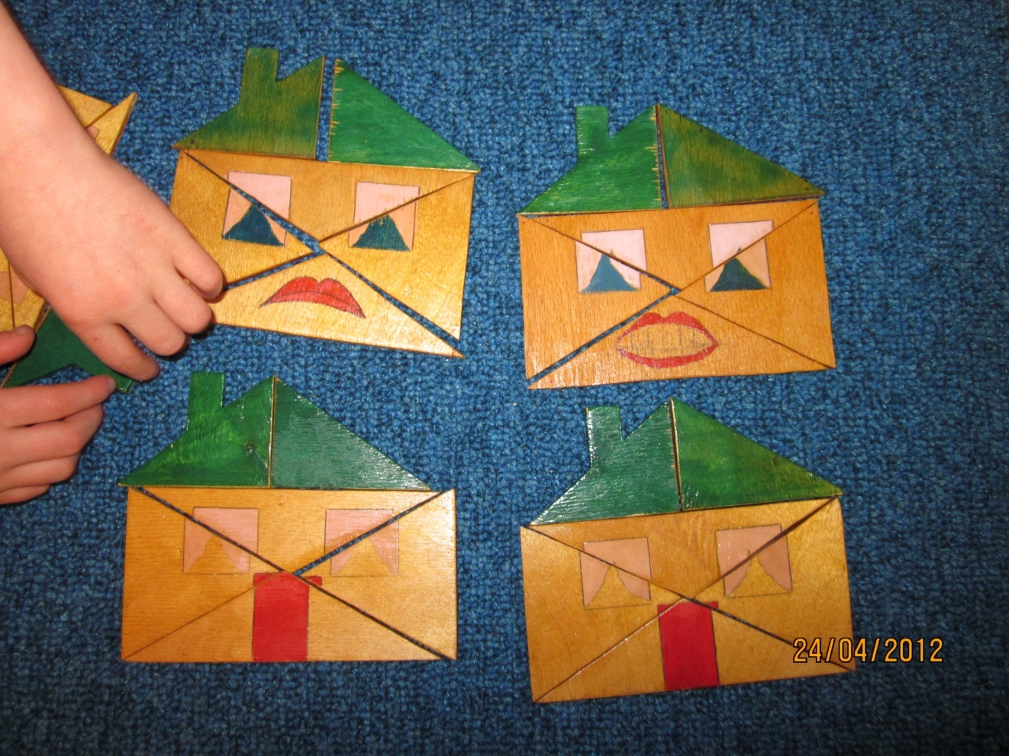
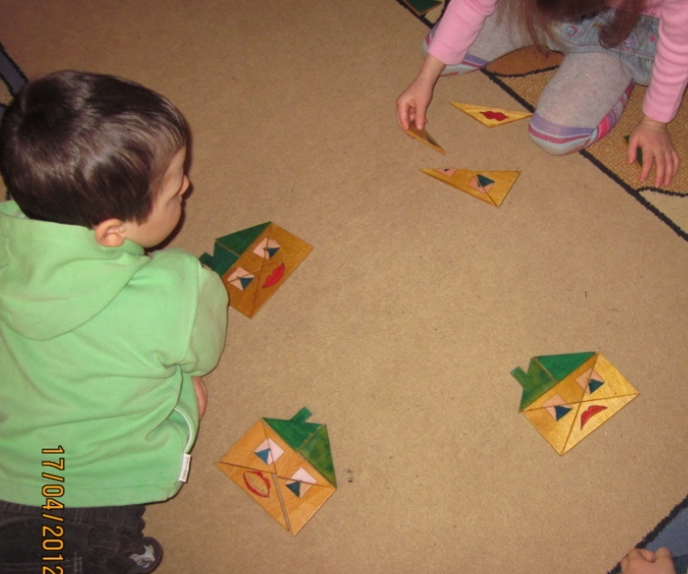
И дома имеют настроение

Slide 16
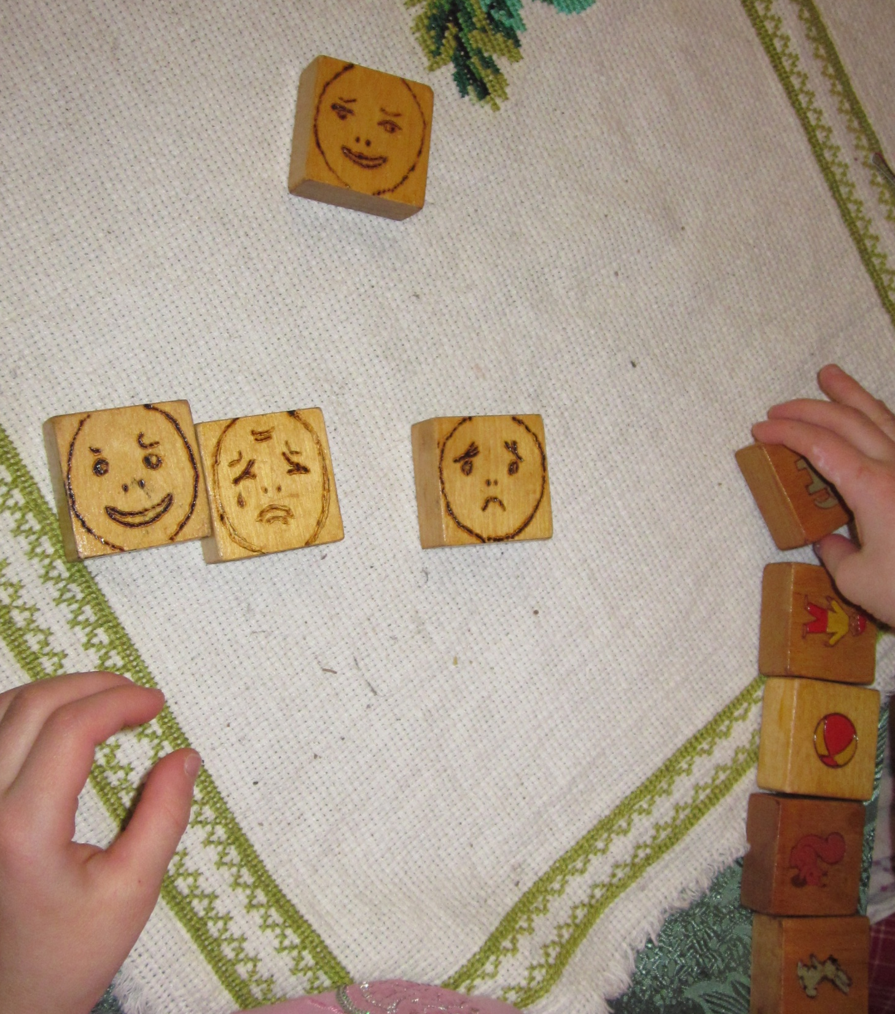
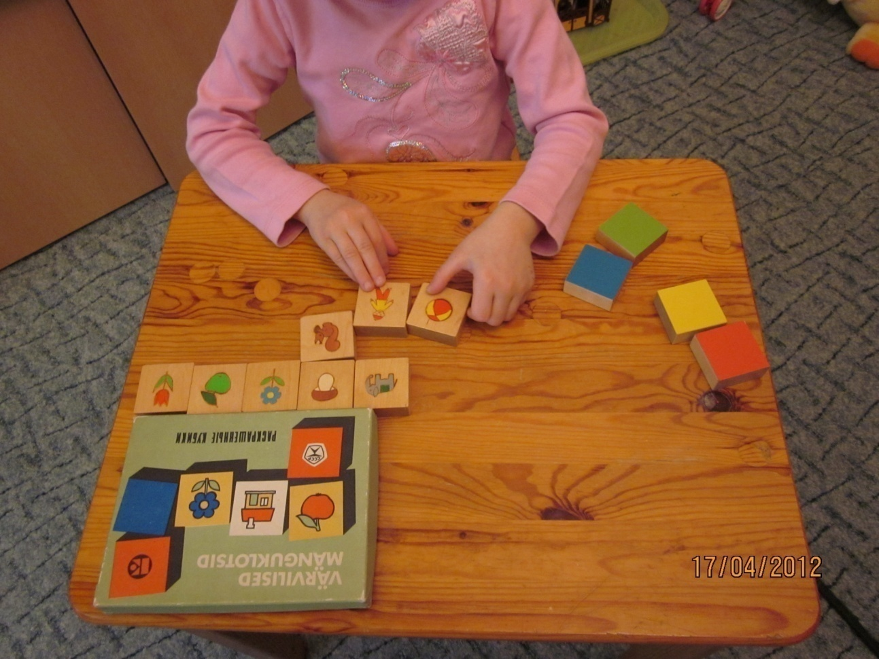
Есть о чем поговорить ………..

Slide 17
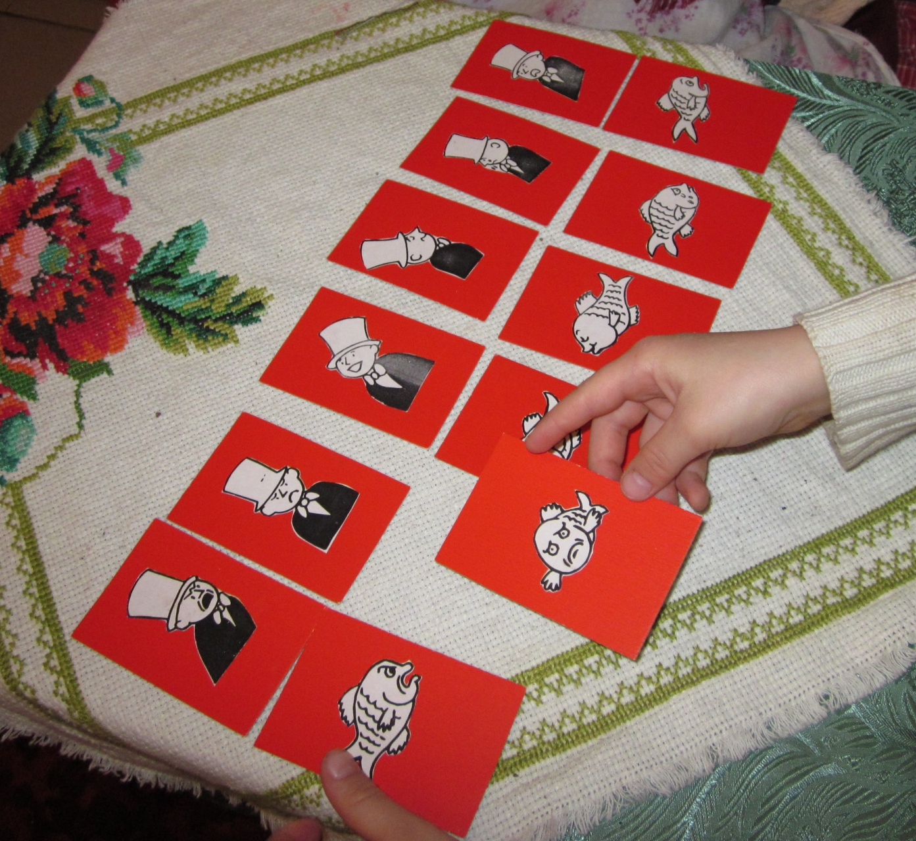

Разные настроения

Slide 18



Веревочные человечки

Slide 19



Кубики эмоции

Slide 20



Сенсорный экран «Солнышко»

Slide 21



Разные эмоции

Slide 22




Настроение
в наших руках

Slide 23




Рисуем эмоции

Slide 24


Дружная семейка

Slide 25









р
г
д
а
у
а
э м о ц и й

